Slide 1
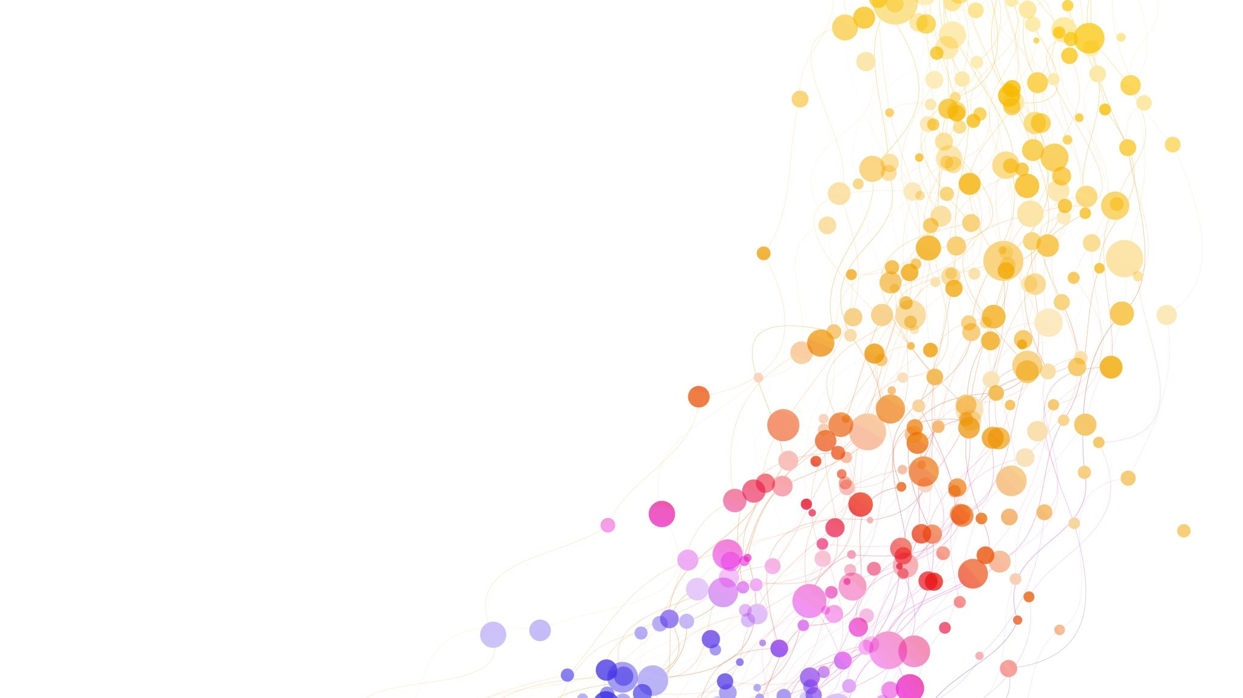
Нечеткая кластеризация с улучшенной оптимизацией роя и генетическим алгоритмом: гибридный подход

Slide 2

Введение
Кластеризация - одно из текущих активных исследований анализа данных в сфере распознавания образов.
Он основан на принципе неконтролируемого обучения, который предназначен для группировки паттернов в различные ограниченные классы.

Slide 3

Введение
Нечеткая кластеризация, основанная на целевой функции, довольно широко известна как нечеткая кластеризация c-средних (FCM);
В FCM группа шаблона определяется на основе многих определенных нечетких оценок множества

Slide 4
Проблема и решение
FCM - эффективный алгоритм решения проблем. Но поскольку центральные точки кластера выбираются случайным образом, алгоритм попадает в локальные оптимумы. Кроме того, он имеет медленную скорость сходимости и очень чувствителен к инициализации. Для решения таких проблем исследователи применили различные алгоритмы оптимизации, такие как генетический алгоритм (GA) и метод роя частиц (PSO)

Slide 5
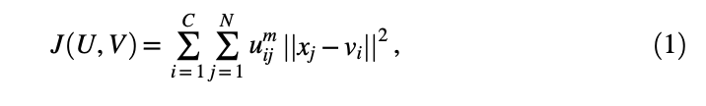
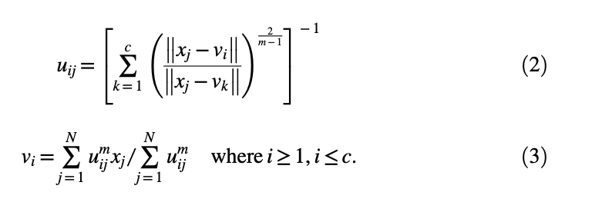
Алгоритм нечетких c-средних (FCM)
Шаги алгоритма FCM:
Инициализировать количество центров кластеров v;
Выберите метрику внутреннего продукта Евклидову норму и весовую метрику (нечеткость);
Вычислить U (матрицу разбиения), используя уравнение (2);
Обновите центры нечетких кластеров, используя формулу (3);
Вычислите новую целевую функцию J, используя уравнение (1);
Если || Jnew −Jold || ≤ ∈, то остановиться;
В противном случае повторите шаги 3–5.

Slide 6

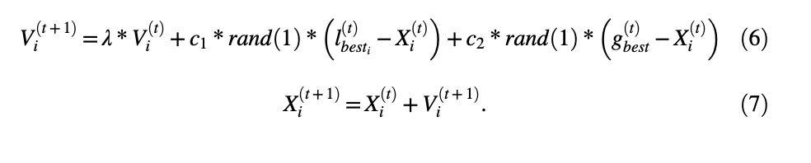
Метод роя частиц
В первом поколении все частицы в текущей популяции считаются локальными лучшими частицами (lbest). Начиная со второго поколения, лучшие локальные частицы выбираются путем сравнения пригодности частиц в текущей популяции и предыдущей популяции. Среди локальных лучших частиц частица с максимальной пригодностью выбирается как глобальная лучшая частица (gbest). В соответствии с текущей скоростью частиц (V_{i}^{(t)}) и положением частиц в текущей популяции (X_{i}^{(t)}), локальных лучших частицах и глобальных лучших частицах вычисляются следующие скорости (V_{i}^{(t+1)}) частицы (6). После получения следующей скорости следующее положение (X_{i}^{(t+1)}) всех частиц в популяции обновляется (7) с использованием текущего положения (X_{i}^{(t)}) и следующей скорости (V_{i}^{(t+1)}) всех частиц. Эти шаги продолжаются до тех пор, пока не будет замечено никаких дальнейших улучшений в gbest или пока не будут достигнуты критерии остановки для конкретной проблемы.

Slide 7
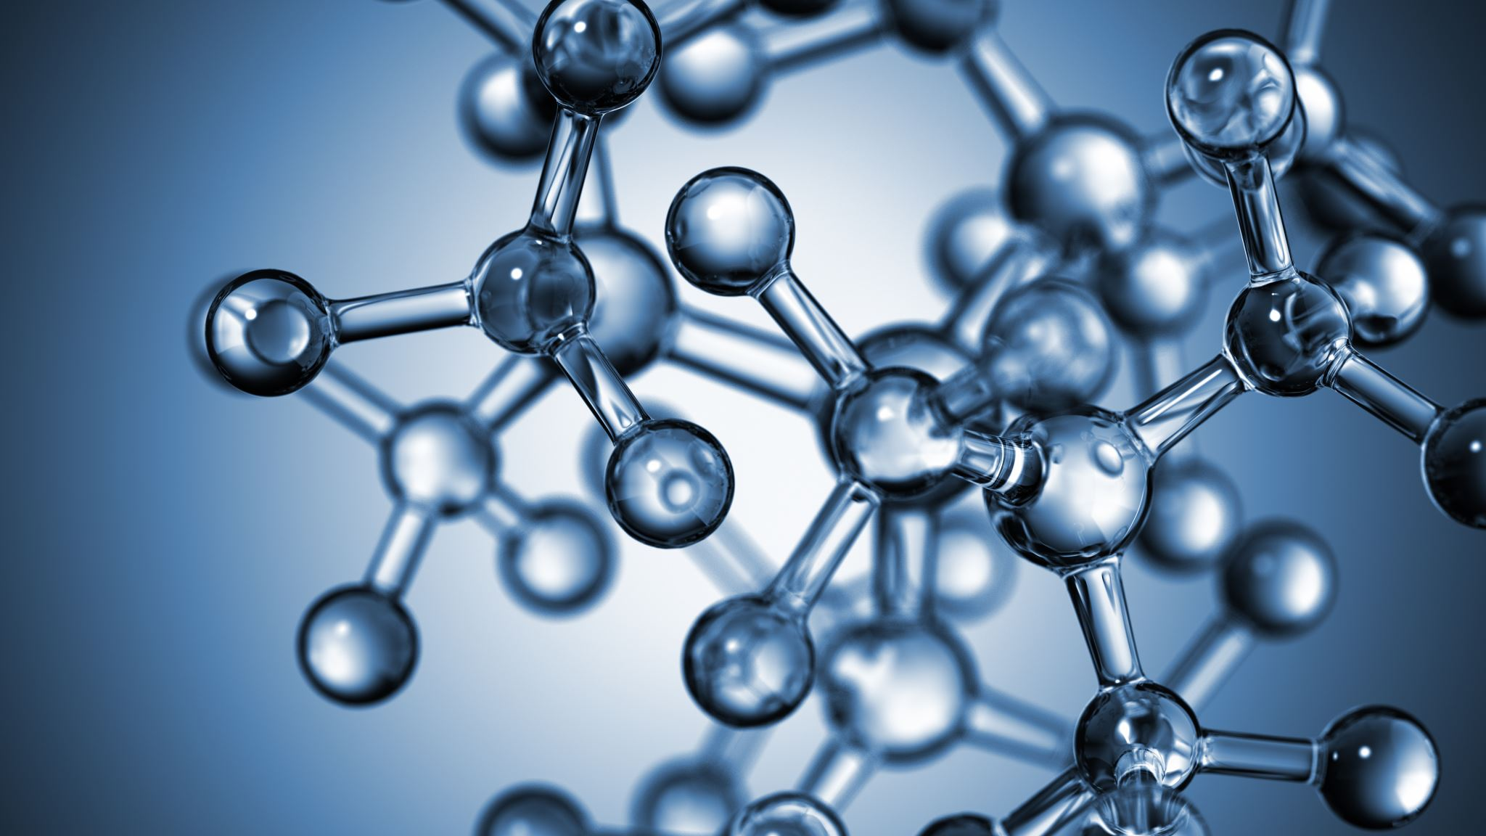
Генетический алгоритм
При решении задачи с использованием ГА хромосома представляет собой индивидуальный вектор решения, а популяция рассматривается как заранее определенное количество таких хромосом.
ГА следует за четырьмя основными этапами, такими как оценка пригодности, отбор, кроссовер и мутация. Здесь цель состоит в том, чтобы способствовать наиболее приспособленным хромосомам (выживанию наиболее приспособленных) для следующего поколения путем исключения слабых хромосом из популяции.

Slide 8
Предлагаемый гибридный подход GA – ISO – FCM
Был предложен гибридный алгоритм GA – ISO – FCM, основанный на гибридизации GA, улучшенном алгоритме PSO и FCM для кластеризации реальных данных.
В предложенном методе была сделана попытка улучшить производительность FCM за счет увеличения скорости сходимости. Это достигается с помощью метаэвристических алгоритмов GA и PSO для поиска оптимальных кластерных центров для инициализации процесса кластерных центров в FCM.

Slide 9
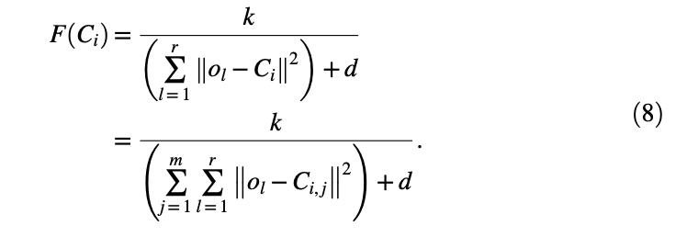
Предлагаемый гибридный подход GA – ISO – FCM
Предлагаемый метод использует целевую функцию (уравнение 8) для оценки качества центров кластеров. Таким образом, в контексте кластеризации отдельная особь в популяции представляет собой число m центра кластера. И вся популяция индивидов инициализируется числом n векторов центров кластера P = {C1, C2. . . Cn}, где каждый вектор центра кластера состоит из "m" числа центров кластера C1 = (c1, c2. . . см). Здесь каждый ci представляет собой центр одного кластера.

Slide 10
Алгоритм GA – ISO – FCM
Инициализировать заполнение "n" no. векторов центров кластера P = {C1, C2 ... Cn}, каждый вектор центра кластера с номером m случайного центра кластера C1 = (c1, c2 ... cm);
Вычислите приспособленность всех частиц в популяции P с помощью целевой функции (8);
Вычислите новую скорость Vnew частицы, используя P, Lbest и gbest, используя формулу (6);
Сгенерируйте следующие позиции частиц P’, используя P и Vnew используя уравнение. (7).
Обновите матрицу членства по формуле (2)
Уточним центры кластеров по формуле (3) пока они не будут соответствовать критериям сходимости

Slide 11
Эксперименты
Для экспериментального анализа и сравнения производительности сравнили производительность предложенного гибридного метода с некоторые другие стандартные методы, такие как FCM, GA-FCM и PSO-FCM.

Slide 12
Эксперименты
Подробности о наборе данных приведены в таблице
Наборы данных | Кол-во шаблонов | Кол-во кластеров | Кол-во атрибутов
Iris | 150 | 3 | 4
Lenses | 24 | 3 | 4
Haberman | 306 | 2 | 3
Balance scale | 625 | 3 | 4
Wisconsin breast cancer | 699 | 2 | 10
Contraceptive method choice | 1473 | 3 | 9
Hayesrolti | 132 | 3 | 5
Robot navigation | 5456 | 4 | 2
Spect heart | 80 | 2 | 22

Slide 13
Результаты
Набор данных | Значения пригодности алгоритмов кластеризации
 | FCM | GA-FCM | PSO-FCM | ISO-FCM | GA-ISO-FCM
Iris | 0.012738542 | 0.014154986 | 0.014624876 | 0.014620135 | 0.014628271
Lenses | 0.381339952 | 0.390354824 | 0.425698354 | 0.425658963 | 0.428734522
Haberman | 0.000316547 | 0.000330542 | 0.000372865 | 0.000372814 | 0.000376875
Balance scale | 0.003332606 | 0.003425487 | 0.003535478 | 0.003541256 | 0.003612873
Wisconsin breast cancer | 7.48861E-14 | 7.50236E-14 | 7.52487E-14 | 7.53458E-14 | 7.53826E-14
Contraceptive method choice | 7.69432E-05 | 8.13254E-05 | 8.20398E-05 | 8.22003E-05 | 8.23687E-05
Hayesrolti | 4.43056E-05 | 4.71657E-05 | 4.74493E-05 | 4.74689E-05 | 4.74821E-05
Robot navigation | 0.002000381 | 0.002258745 | 0.002454781 | 0.002468954 | 0.002562114
Spect heart | 0.077804472 | 0.079365885 | 0.080456544 | 0.080569877 | 0.081428643

Slide 14
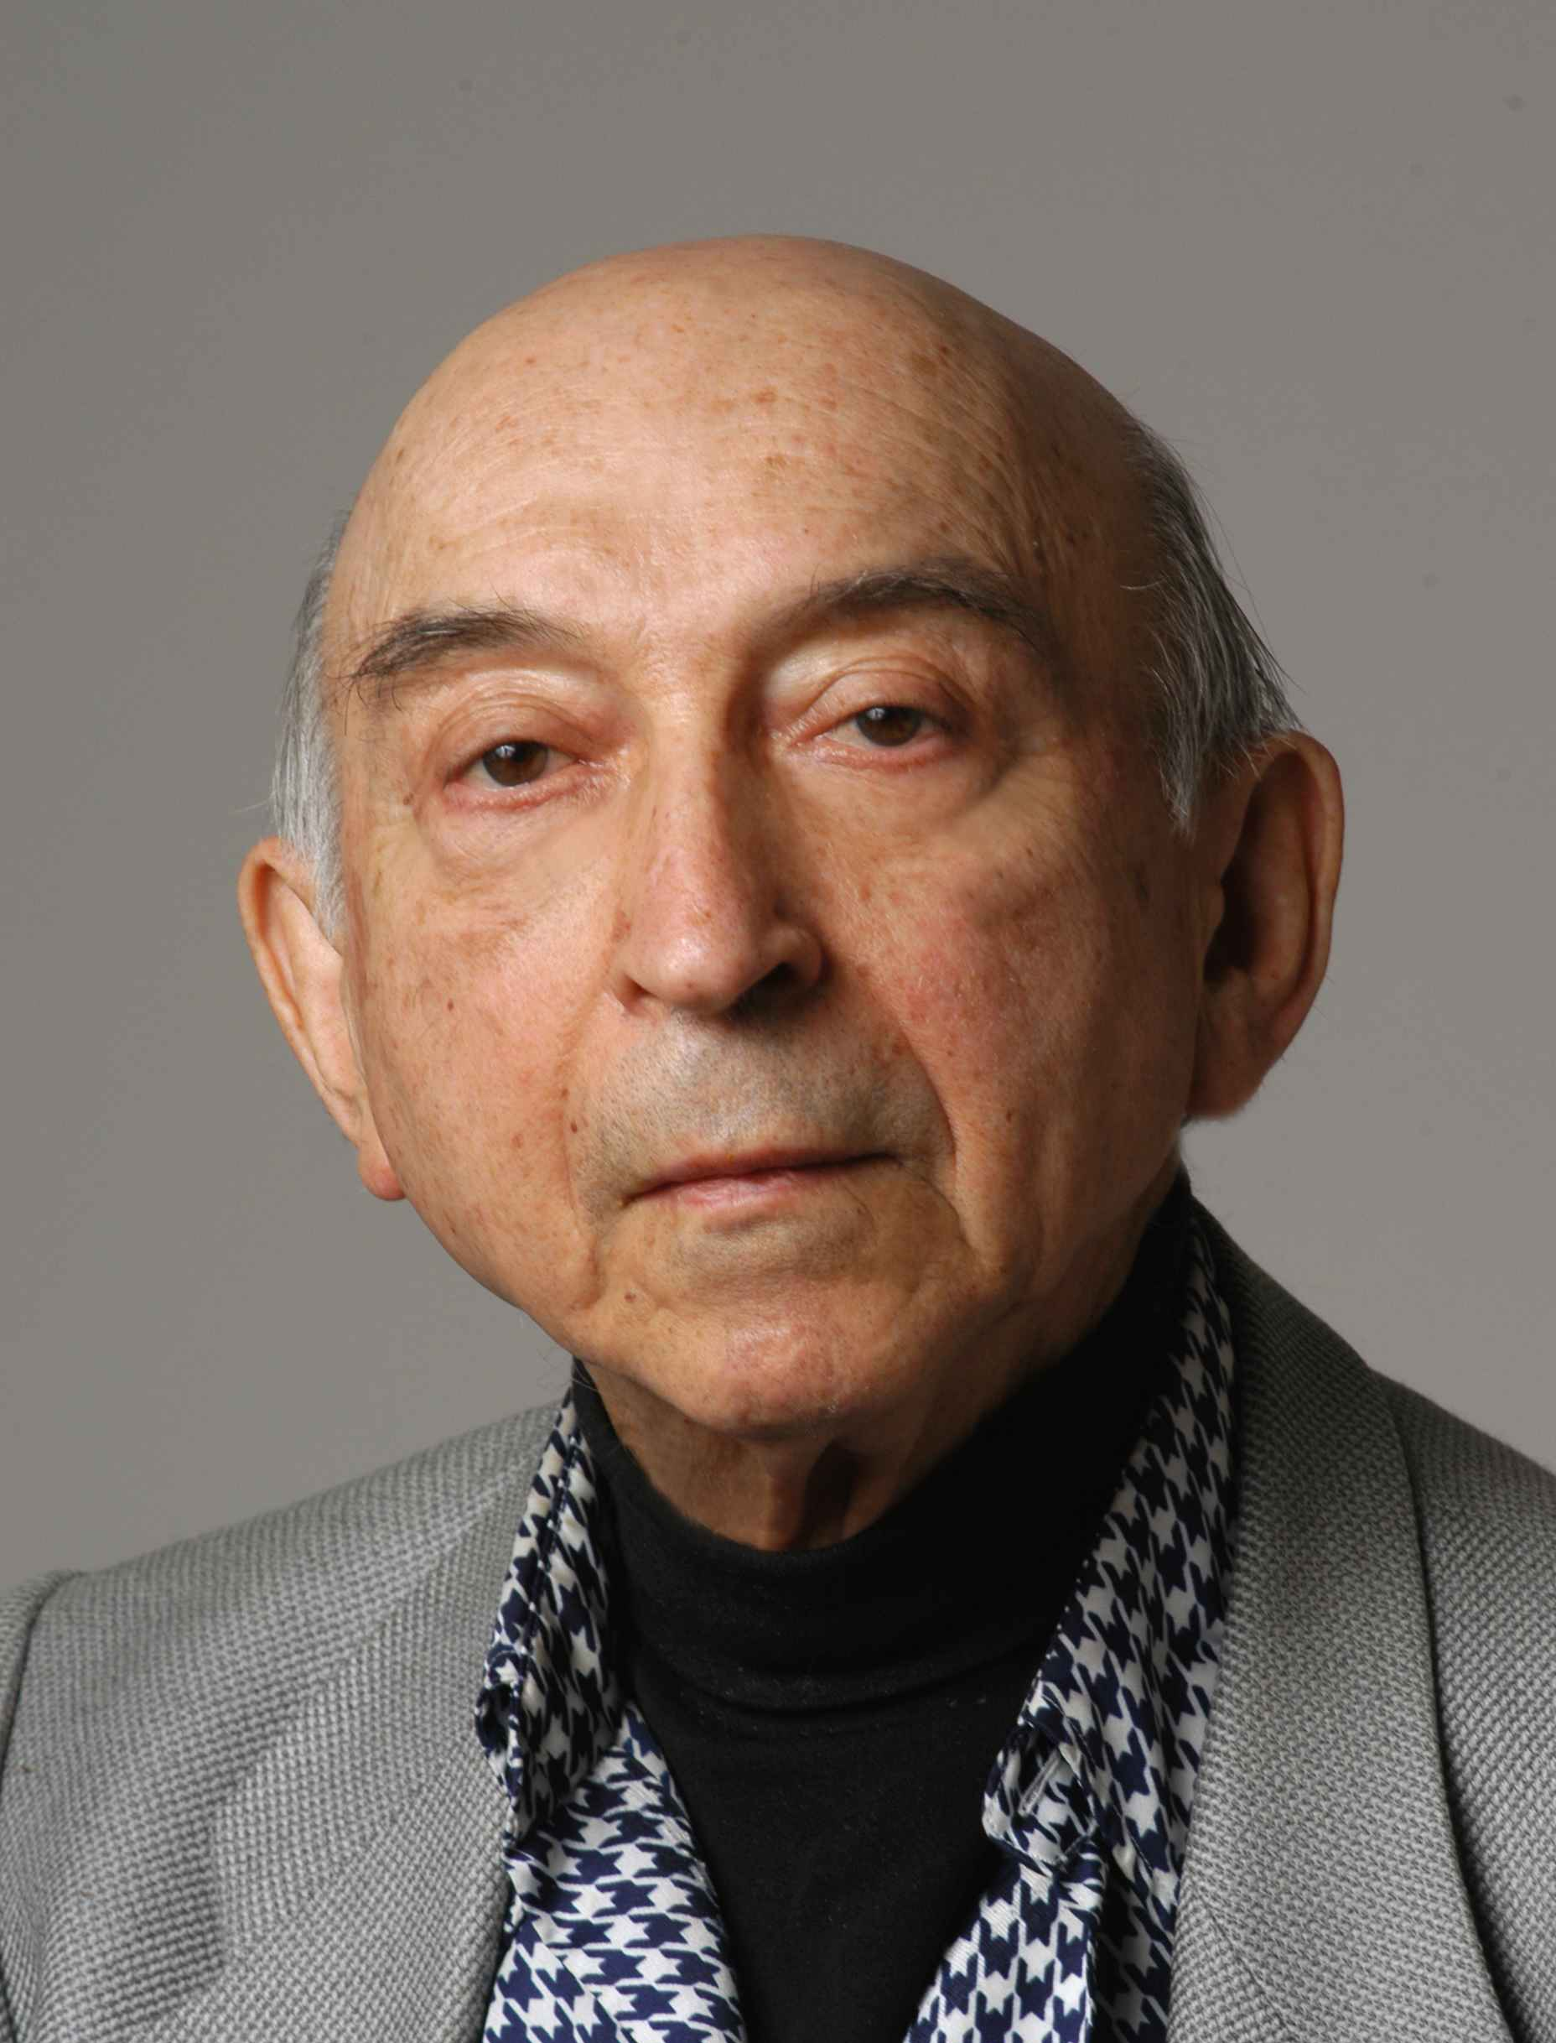
Спасибо за внимание

